Slide 1
PLANIFICACIÓN PARA CLASES VIRTUALES SEMANA N°29 FECHA : Jueves 15 de Octubre CURSO: 6° Básico Matemática
Colegio Jean Piaget
Mi escuela, un lugar para aprender y crecer en un ambiente saludable

Slide 2
ASIGNATURA /CURSO | Matemática 6to básico
NOMBRE DEL PROFESOR/A | Constanza Barrios Valenzuela
EDUCADORA DIFERENCIAL | Inés Cariñe
OBJETIVO DE APRENDIZAJE PRIORIZACIÓN NIVEL 1 | OA 11. Resolver ecuaciones de primer grado con una incógnita, utilizando estrategias como: • usando una balanza • usar la descomposición y la correspondencia 1 a 1 entre los términos en cada lado de la ecuación • y aplicando procedimientos formales de resolución
INDICADORES DE EVALUACIÓN PARA OA | › Determinan soluciones de ecuaciones que involucran sumas, agregando objetos hasta equilibrar una balanza. › Expresan números en una forma que involucre adiciones o sustracciones con números. Por ejemplo: expresan 17 en la forma 2 · 8 + 1, o 25 en la forma 3 · 9 - 2. › Expresan números en una forma que involucre adiciones o sustracciones con números y con incógnitas. Por ejemplo: expresan 19 en la forma 4 · x + 3. › Resuelven ecuaciones, descomponiendo de acuerdo a una forma dada y haciendo una correspondencia 1 a 1. Por ejemplo: resuelven la ecuación 5 · x + 4 = 39, expresando 39 en la forma 5 · x + 4, y mediante correspondencia 1 a 1 determinan el valor de x. › Aplican procedimientos formales, como sumar o restar números a ambos lados de una ecuación, para resolver ecuaciones.
CONTENIDO /HABILIDADES | Ecuaciones
OBJETIVO DE LA CLASE | Recordar concepto de ecuación. Aplicar ecuaciones en una balanza. Identificar ecuaciones.
EVALUACIÓN | Enviando fotografía del TICKET DE SALIDA a: Celular (whatssap): +56945834458 Correo electrónico: Constanza.barrios@colegio-jeanpiaget.cl

Slide 4
Importante:
Cuándo esté la animación de un lápiz, significa que debes escribir en tu cuaderno
Cuándo esté esta animación de una cámara fotográfica, significa que debes mandar reporte sólo de esa actividad (una foto de la actividad)
Cuándo esté esta animación de un libro, significa que debes trabajar en tu libro de matemática.
Cuándo esté esta animación de un signo de pregunta, significa que debes pensar y analizar, sin escribir en tu cuaderno. Responder de forma oral.

Slide 5
Desafío matemático: ¡Juguemos! ¡Atentos!

Slide 6
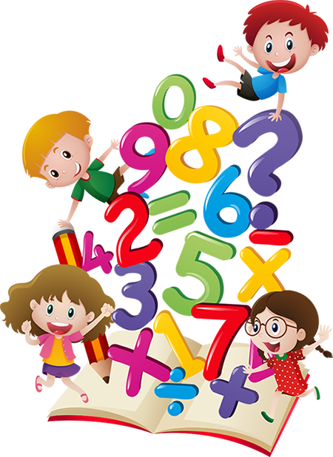
Activando nuestros conocimientos previos
Para comenzar la clase y activar tus conocimientos, responde en forma oral, las siguientes preguntas:
¿Recuerdas qué es una ecuación?
¿Por qué una ecuación la podemos definir como una igualdad?
¿Qué es la incógnita?

Slide 7
¿Conoces este instrumento? ¿Para qué creen que sirve?

Slide 8
¿Qué es una ecuación?
Una ecuación es una igualdad entre dos expresiones que se satisface para uno o varios valores de la incógnita.

Slide 9
¿Qué es una igualdad?
Una igualdad, (=), es una relación de equivalencia entre dos expresiones, numéricas o literales, que se cumple para algún, alguno o todos los valores. Cada una de las expresiones recibe el nombre de miembro. · Si la igualdad se cumple entre números se denomina identidad numérica.

Slide 10
Te invito a observar el siguiente video, que explica qué es una igualdad y cómo utilizar una balanza
https://www.youtube.com/watch?v=1JBLP_XtvMk

Slide 11
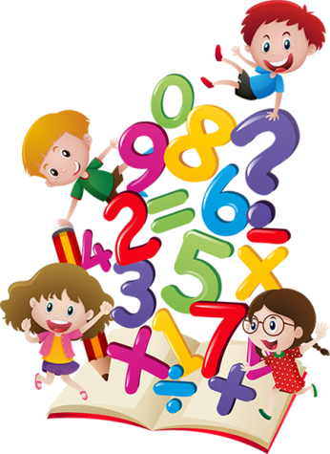
Reforcemos la expresión algebraica

Slide 12
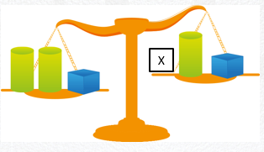
X =
X =

Slide 13
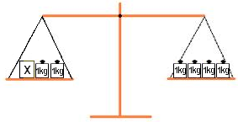
X =
X =

Slide 14
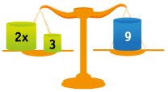
X =
X =

Slide 15
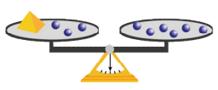
=
=

Slide 16
ACTIVIDAD: Desarrolla los ejercicios 1, 2 y 3 de la página 56 del cuaderno de actividades de matemática (libro delgado)

Slide 17
Página 56

Slide 18
Página 56

Slide 19
TICKET DE SALIDA
ASIGNATURA MATEMÁTICA 6°
SEMANA 29
CIERRE
Nombre: _______________________________________
Para responder el ticket de salida haz clic en el siguiente enlace:
https://forms.gle/Ypscer481DdwSuAz5
Si no puedes ingresar al ticket de forma virtual, solicita a la profesora el ticket en PDF
Correo: constanza.barrios@colegio-jeanpiaget.cl
Celular: 963447733

